Slide 1
Из истории елочной игрушки
Демонстрационный материал к проекту
Подготовил: Попова Ирина Александровна
Воспитатель МБДОУ детский сад № 16

Slide 2
С чего все начиналось…
Первые ёлки в России появились в 19 веке. Их ставили на крыши и заборы как украшение. Украшать же ёлки начали в 1860-1870 гг., повторяя европейскую моду. Елочных игрушек русского производства тогда еще не было, их заказывали в Европе

Slide 3
Россия.
Первые стеклянные игрушки на территории нашей страны начали делать в период Первой мировой войны в Клину. Там мастера-артельщики выдували стеклянные изделия для аптек и прочих нужд Клинская фабрика «Елочка», кстати, по сей день остается единственной в России фабрикой, которая делает бусы для елок.
https:

Slide 4
Дрезденский картонаж
Помимо стекла игрушки делали из картона. В дореволюционной России был популярен «дрезденский картонаж» — игрушки, склеенные из двух половинок выпуклого тонированного картона.

Slide 5
Дореволюционная Россия
На елки вешали и красивых куколок с литографическими (бумажными) лицами, приклеенными к «телу» из ткани, кружев, бисера, бумаги. К XX веку лица стали делать выпуклыми, из картона, позже — фарфоровыми.

Slide 6
Эра воздухоплавания отразилась на елках игрушками-дирижаблями с надписью «СССР», самолетиками, парашютами с крошечными парашютистами.

Slide 7
В военные годы
В советской елочной игрушке даже была отражена тема войны в был выпущен стеклянный шар с двумя самолетами, один из которых сбивает другой.

Slide 8
Во время войны игрушки было не купить, поэтому изготавливали их из бросового материала. Особенно популярны были шары из перегоревших лампочек.

Slide 9
В послевоенные годы , когда с продуктами в стране было трудно, изготавливалось много игрушек в виде фруктов, ягод и овощей

Slide 11
Появились и сказочные персонажи: Айболит, Дед Мороз, Снегурочка, Чиполлино, различные звери: белочки, медведи, зайцы.

Slide 13
В производстве игрушек начинает активно использоваться пластмасса: в больших количествах выпускались, например, шары-прожекторы, шары-многогранники, как на дискотеках.

Slide 15
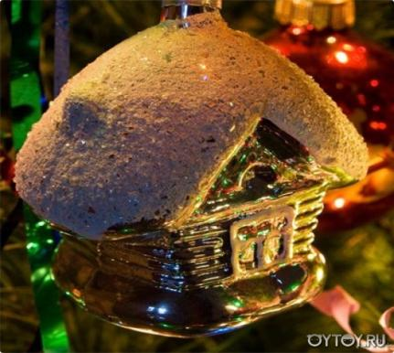
В 70-80е годы становятся популярными новогодние игрушки в виде шишек, колокольчиков и домиков

Slide 17
В последнее время стали популярными оригинальные, «самодельные» игрушки.

Slide 18
Игрушки из компакт - дисков

Slide 19
Текстильные игрушки

